Slide 1
Mathématiques appliquées à l'informatique
BA2 Informatique
Johan Depréter – johan.depreter@heh.be

Slide 2
Informations pratiques
Répartition des séances :
Théorie : 16-18h
Pratique : 6-8h
Evaluations :
30% de travail continu : Exercices à rendre en séances d’exercices + évaluation continue
70% examen final : Examen écrit/oral avec préparation.

Slide 3
Conseils
Dès qu’on rentrera dans le vif du sujet, essayez de travailler régulièrement.
Préparez, et finissez, les séances de pratique.
Les maths c’est pas toujours simple, mais il faut persévérer.

Slide 4

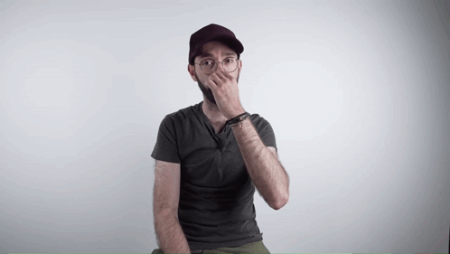
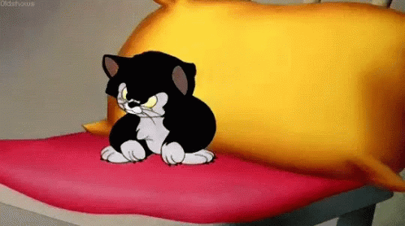
Pourquoi ?

Slide 5
Pourquoi ?
Remember Algo
Rigueur et esprit critique
Socle nécessaire pour les domaines avancés de l’informatique : Cryptographie, Big Data, IA, Optimisation, etc

Slide 6
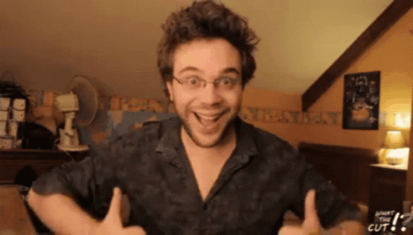

Slide 7
Rappel ?
C’est quoi un algorithme ?
Les preuves
Les graphes, etc…

Slide 8
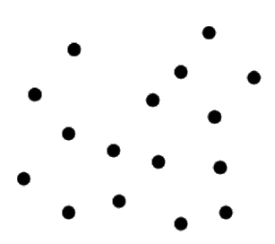
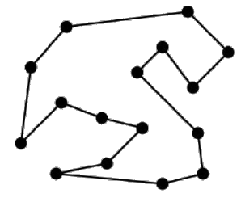
Exemple
On dispose d’un robot équipé d’un fer à souder.
On doit programmer le robot pour qu’il passe par tous les points de contacts, dans un certain ordre.
On cherche le chemin le plus optimisé, c’est-à-dire le chemin qui minimise la distance parcourue par le bras du robot

Slide 9

Tour du voisin le plus proche
Algorithme :
Input: Une collection de n points
Output: Un tour passant par tous les points et de distance totale minimale
Visiter un point p0 initial, choisi au hasard
i ← 0
while il y a des points non visités do
i ← i + 1
Visiter pi, le plus proche voisin de pi−1, non déjà visité
return le tour selon lequel les points sont visités

Slide 10
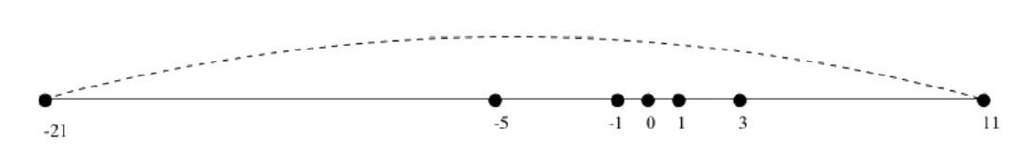
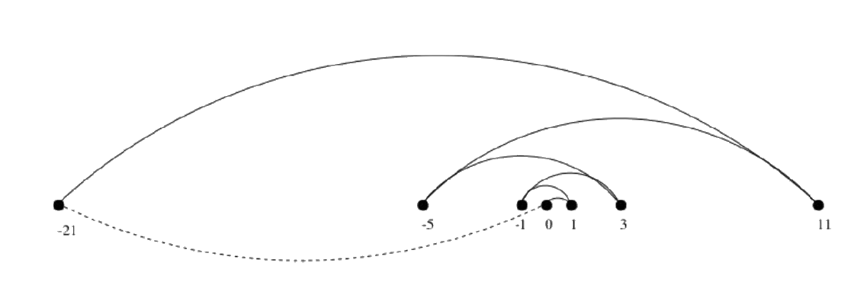

Slide 11
Autre solution
On pourrait énumérer toutes les permutations possibles de n points.
- Une permutation est un ordonnancement possible de n points.
Pour chaque permutation, calculer la distance associée.
Enregistrer le tour associé à la permutation de plus petite distance.

Slide 12

Recherche exhaustive
Si on suit cette méthode, on est sur de trouver la solution optimale.
L’algorithme est donc exact.

Slide 13

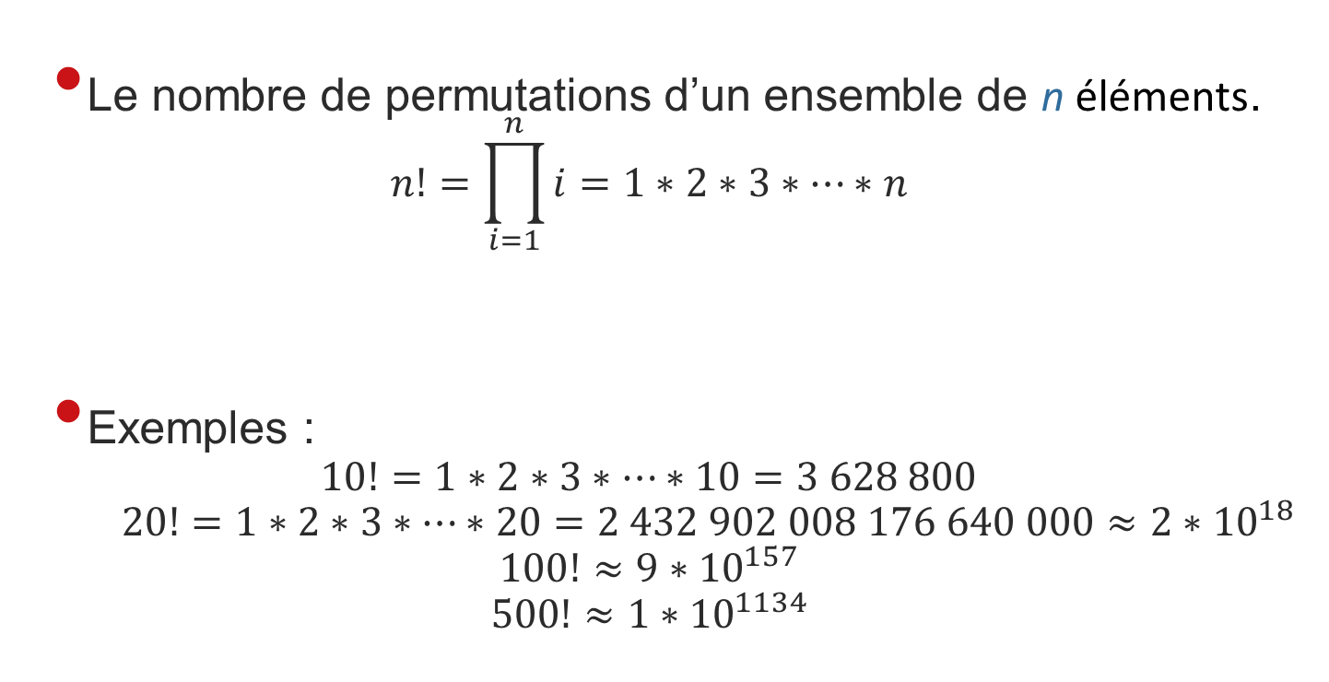
Recherche exhaustive
Le nombre de permutations d’un ensemble de n éléments.
$$n!=\prod_{i=1}^{n}{i=1∗2∗3∗…∗n}$$
Exemples :
$$10!=1∗2∗3∗…∗10=3 628 800$$
$$20!=1∗2∗3∗…∗20=2 432 902 008 176 640 000≈2∗{10}^{18}$$
$$100!≈9∗{10}^{157}$$
$$500!≈1∗{10}^{1134}$$

Slide 14
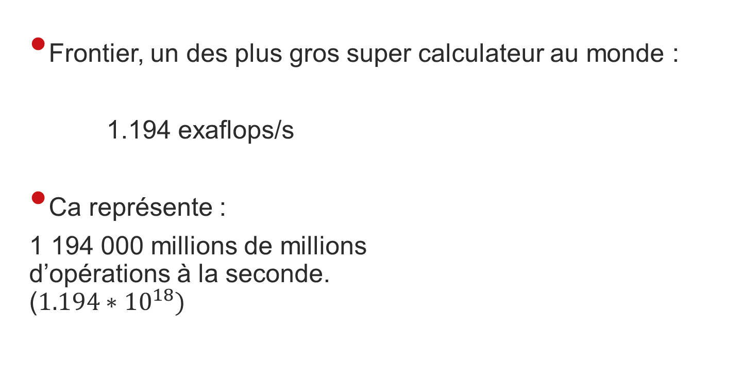
Oui, mais ma machine…
Frontier, un des plus gros super calculateur au monde :
1.194 exaflops/s
Ca représente :
1 194 000 millions de millions d’opérations à la seconde. ($1.194∗{10}^{18})$

Slide 15
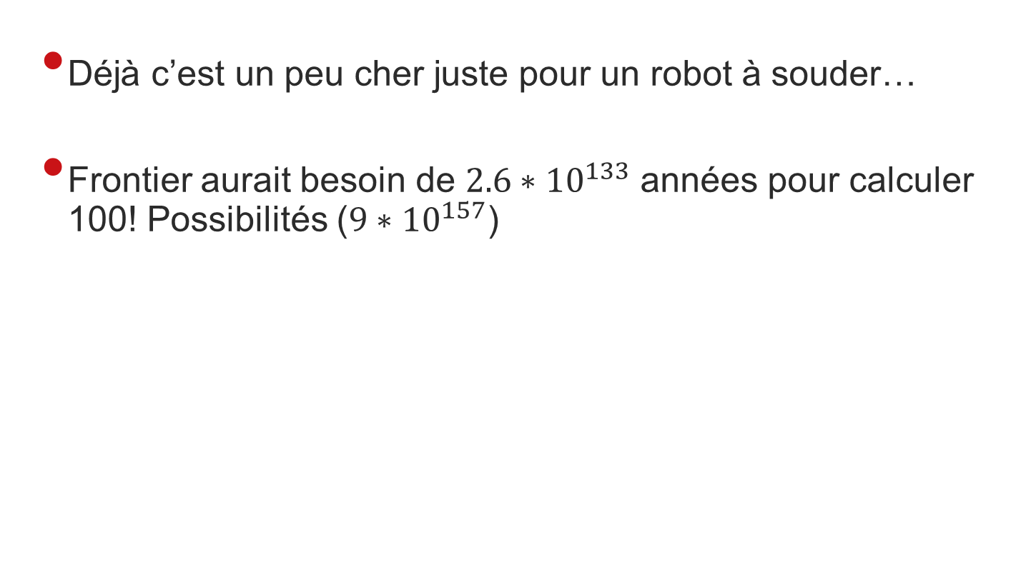
Frontier
Déjà c’est un peu cher juste pour un robot à souder…
Frontier aurait besoin de $2.6∗{10}^{133}$ années pour calculer 100! Possibilités ($9∗{10}^{157}$)
Age de l’univers | Calcul en années
13 800 000 000 années | 26 000 000 000 000 000 000 000 000 000 000 000 000 000 000 000 000 000 000 000 000 000 000 000 000 000 000 000 000 000 000 000 000 000 000 000 000 000 000 000 000 000 000 000 000 années

Slide 16
Le voyageur de commerce
Il n’existe pas d’algorithme exact et efficace pour résoudre ce problème.
On va utiliser des algorithmes qui n’ont pas la garantie de donner une solution optimale (Heuristique)
C’est ce qu’on appelle un problème NP-complet

Slide 17
On fait quoi avec tout ça ?
Exactitude ≠ Optimalité
Ce qu’on va chercher c’est l’exactitude même si on peut souvent reformuler des problèmes sous forme d’optimisation.

Slide 18
Prouver qu’un algorithme est inexact
Recherche d’un contre-exemple
Un algorithme doit TOUJOURS fonctionner (selon sa spécification)
Il suffit d’un contre-exemple pour prouver qu’il est inexact
Exemple de petite taille
Cas d’égalité dans la décision
Cas limites

Slide 19

Prouver qu’un algorithme est exact
⛔Ne pas trouver de contre-exemple ne rend pas un ⛔ algorithme exact.

Slide 20



Prouver qu’un algorithme est exact
Pas de recette universelle…
Il faudrait aussi prouver l’efficacité…

Slide 21
L’efficacité
On va quantifier et caractériser l’efficacité selon deux grandeurs :
Le temps de calcul → La complexité temporelle
L’espace utilisé → La complexité spatiale
Normalement c’est sensé vous rappeler quelque chose…

Slide 22
Complexité calculatoire

Slide 23
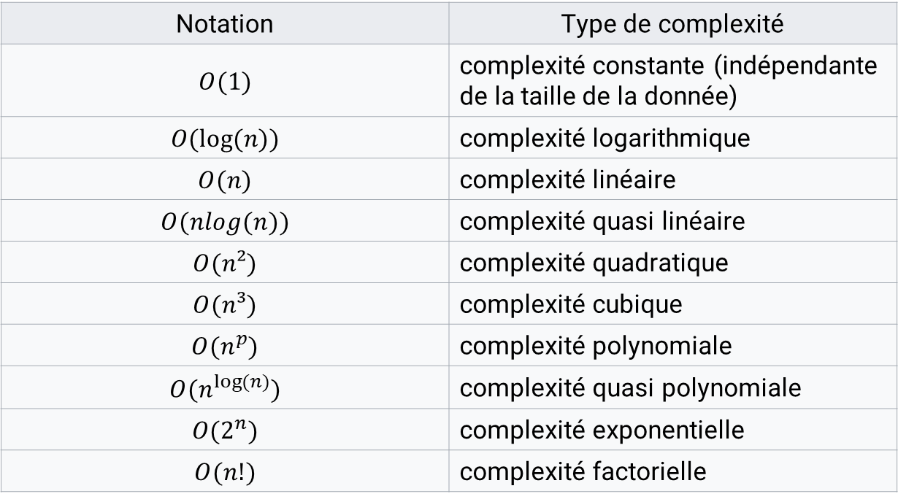
La complexité
Notation | Type de complexité
$$O(1)$$ | complexité constante (indépendante de la taille de la donnée)
$$O(log⁡(n))$$ | complexité logarithmique
$$O(n)$$ | complexité linéaire
$$O(nlog(n))$$ | complexité quasi linéaire
$$O(n²)$$ | complexité quadratique
$$O(n³)$$ | complexité cubique
$$O(n^{p})$$ | complexité polynomiale
$$O(n^{log⁡(n)})$$ | complexité quasi polynomiale
$$O(2^{n})$$ | complexité exponentielle
$$O(n!)$$ | complexité factorielle

Slide 24
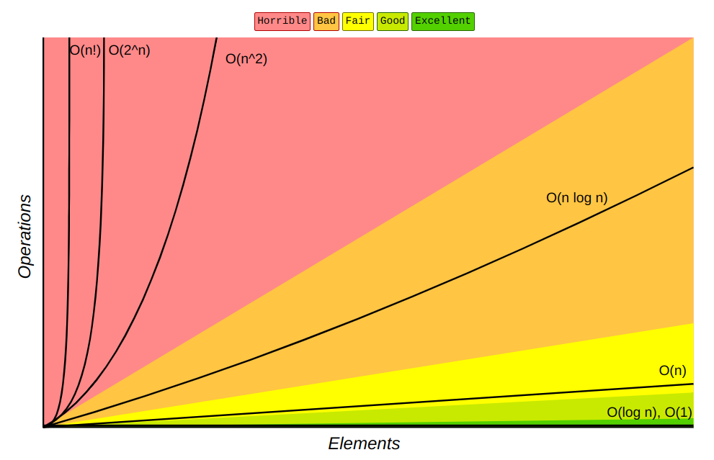

Slide 25
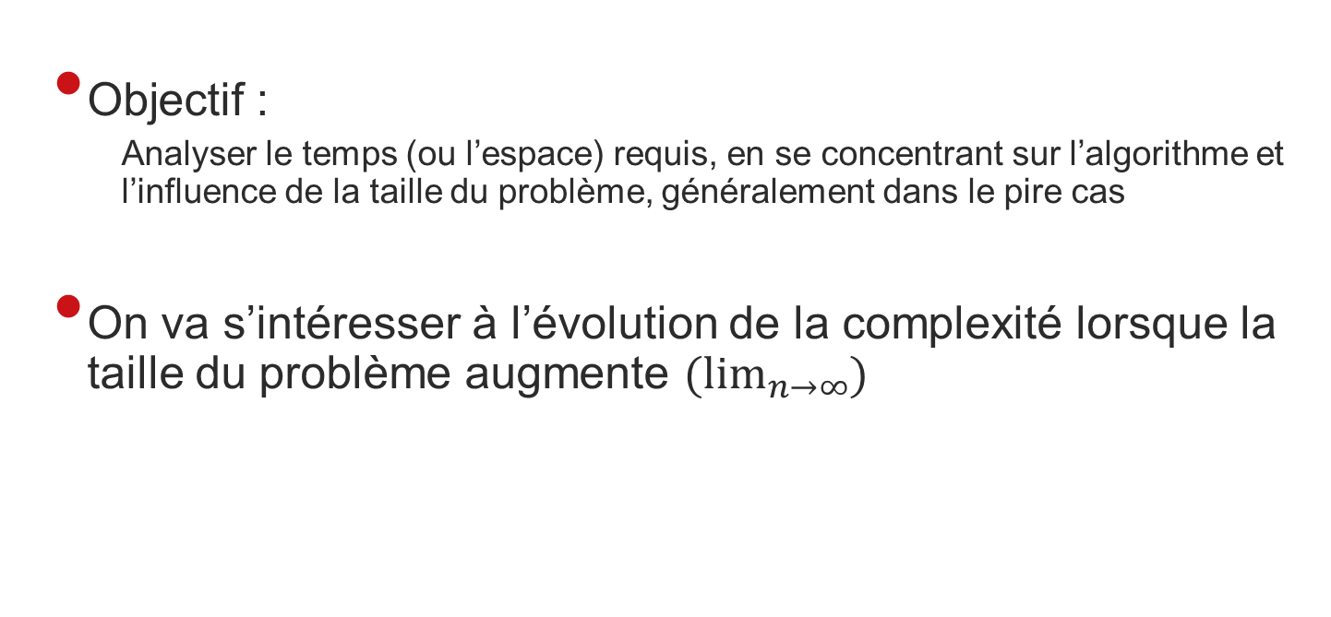
Analyse asymptotique
Objectif :
Analyser le temps (ou l’espace) requis, en se concentrant sur l’algorithme et l’influence de la taille du problème, généralement dans le pire cas
On va s’intéresser à l’évolution de la complexité lorsque la taille du problème augmente $\underset{n→∞}{(lim}{)}$

Slide 26
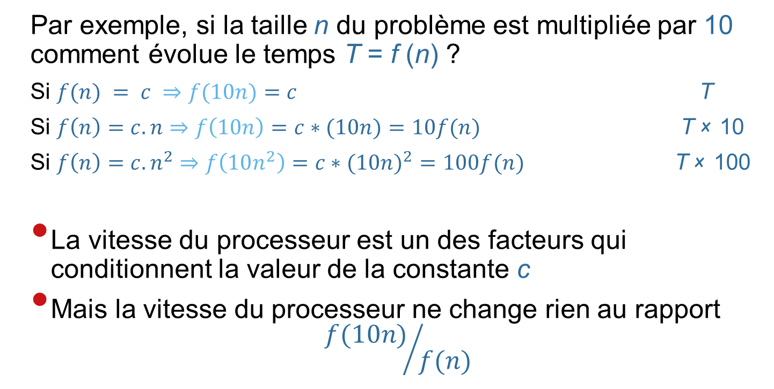
Comment le temps évolue ?
Par exemple, si la taille n du problème est multipliée par 10 comment évolue le temps T = f (n) ?
Si $f(n) = c ⇒f(10n)=c$ T
Si $f\left(n\right)=c.n⇒f\left(10n\right)=c∗(10n)=10f(n)$ T × 10
Si $f\left(n\right)=c.n^{2}⇒f\left(10n^{2}\right)=c∗(10{n)}^{2}=100f(n)$ T × 100
La vitesse du processeur est un des facteurs qui conditionnent la valeur de la constante c
Mais la vitesse du processeur ne change rien au rapport
$${f(10n)}/{f(n)}$$

Slide 27
En résumé
Dans ce type de problème, la constante correspond à tout ce qui ne dépend pas de la taille du problème même si elle peut varier !
On peut, dans notre cas, négliger les constantes !

Slide 28
Opération primitive
C’est une instruction en langage de haut niveau
Elle représente un nombre constant d’opérations élémentaires exécutées par le processeur
Exemples :
Une affectation, une comparaison, un embranchement, une opération arithmétique, un accès à un tableau, un return, un appel de fonction, …

Slide 29
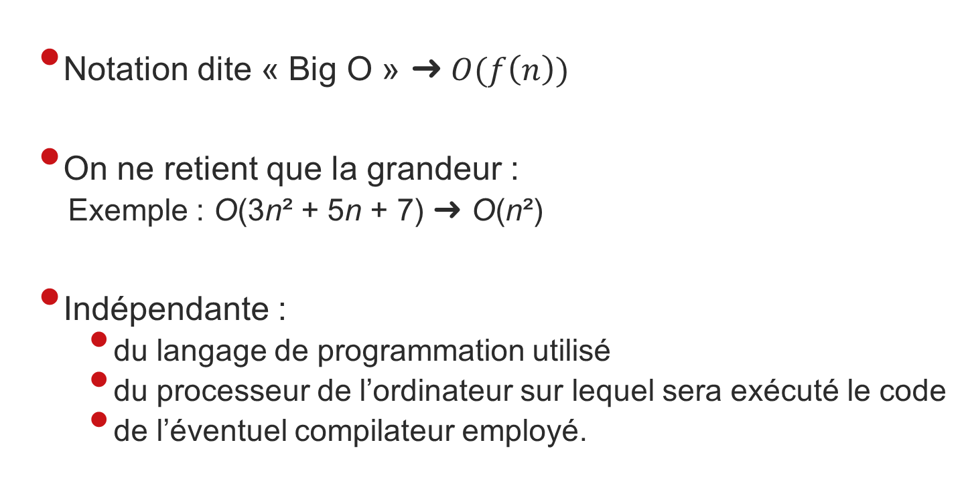
La complexité temporelle
Notation dite « Big O » ➜$O(f\left(n\right))$
On ne retient que la grandeur :
Exemple : $\text{O}\text{(3}\text{n}\text{² + 5}\text{n}\text{ + 7)}$ ➜ $\text{O}\text{(}\text{n}\text{²}$)
Indépendante :
du langage de programmation utilisé
du processeur de l’ordinateur sur lequel sera exécuté le code
de l’éventuel compilateur employé.

Slide 30
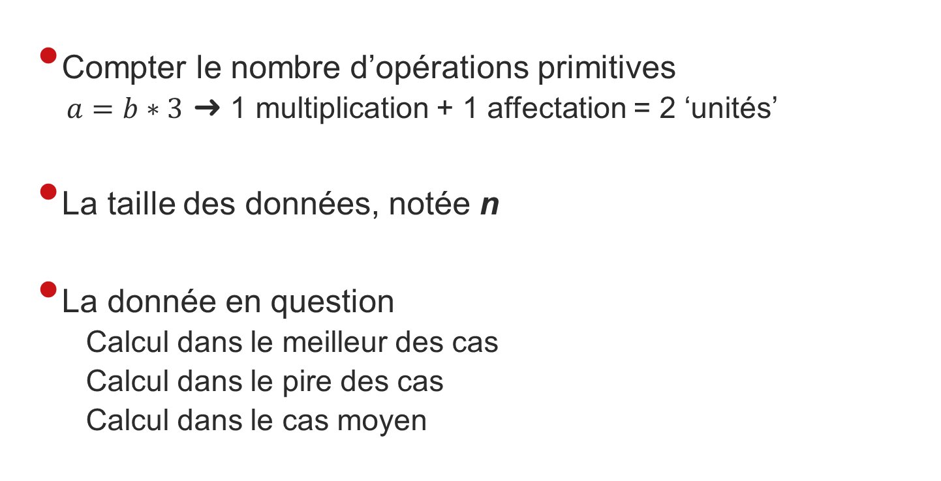
Comment on la calcule ?
Compter le nombre d’opérations primitives
$a=b∗3$ ➜ 1 multiplication + 1 affectation = 2 ‘unités’
La taille des données, notée n
La donnée en question
Calcul dans le meilleur des cas
Calcul dans le pire des cas
Calcul dans le cas moyen

Slide 31
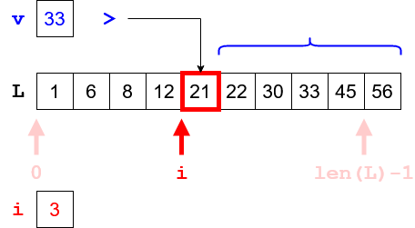
Cas pratique – Recherche dichotomique

Slide 32
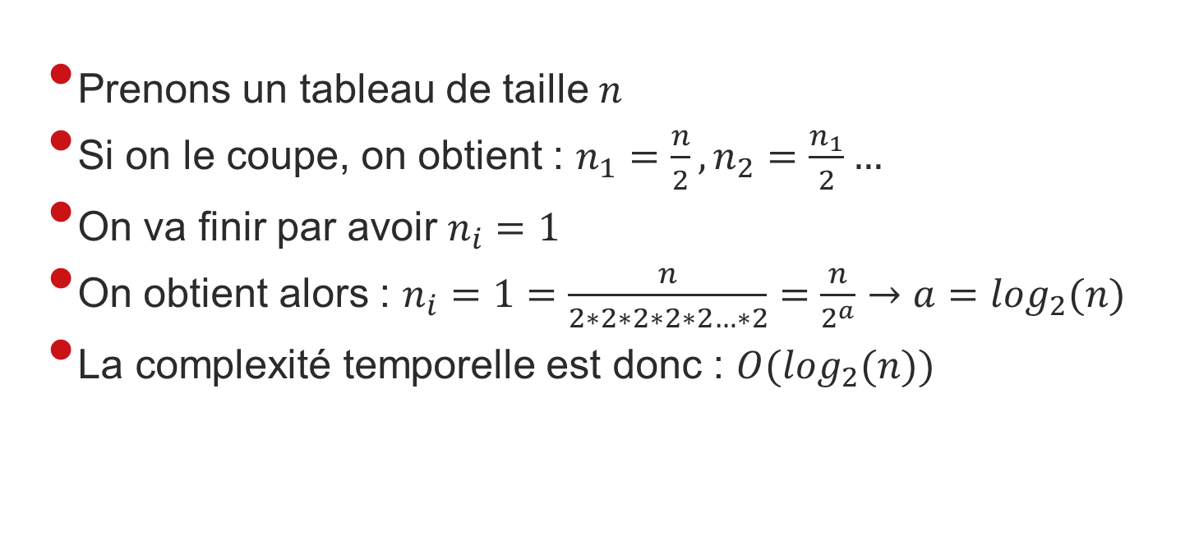
Cas pratique – Recherche dichotomique
Prenons un tableau de taille $n$
Si on le coupe, on obtient : $n_{1}=\frac{n}{2},n_{2}=\frac{n_{1}}{2}…$
On va finir par avoir $n_{i}=1$
On obtient alors : $n_{i}=1=\frac{n}{2∗2∗2∗2∗2…∗2}=$ $\frac{n}{2^{a}}→a=\log_{2}(n)$
La complexité temporelle est donc : ${O(log}_{2}(n))$

Slide 33
eCampus
Nom du Cours :
Mathématiques appliquées à l'informatique BA2
Clé d’inscription : MathInfo2
Support
Ressources / Exercices
Forum Q/R

